Slide 1


夢を拓く：
女子中高生のための
キャリア・サポート
より多くの女児を支援するための
プロジェクト立ち上げと拡大
講演者名、講演者の役職名
SOROPTIMIST INTERNATIONAL OF THE AMERICAS, INC
Notes:
皆さんこんにちは、（役職名）の（氏名）と申します。本日は、インパクト・ピラー・プレゼンテーションを皆さんと共有できることを嬉しく思います。本日の焦点は「夢を拓く」プログラムです。具体的には、新たなプロジェクトの立ち上げ、あるいは既存のプロジェクトの拡大を通じて、より多くの女児に支援を届け、当団体の影響力を高める方法を探ってまいります。

Slide 2



これまでに支援した女児の数
16万2000人以上
2015年〜
Notes:
当団体を代表する、女児を対象とした「夢プログラム」である「夢を拓く：女子中高生のためのキャリア・サポート」では、2015年以来、162,000人に及ぶ女児を支援してまいりました。このプログラムに参加した女児からは、夢を実現するための自信を得ることができたという声が圧倒的に多く寄せられています。
これまでに「夢を拓く」プロジェクトに参加したことがある方は、手を挙げていただけますか？
（挙手した方々に感謝の意を伝える。）
ご所属のクラブが、本クラブ年度のプロジェクトを現在計画・実施している、という方はそのまま挙手を続けてください。
（手を挙げたままの人数と手を下ろした人数を大まかに記録し、両方のグループに配慮したコメントをする。）たとえば、「本日の会場には、積極的にプロジェクトに取り組んでいるクラブの方々と、これからプロジェクトを立ち上げようとしているクラブの方々の両方にお集まりいただいているようです。このセッションは、どちらの方々にも役立つ内容となります。」
当団体が影響力を発揮し、女児らの人生に変化を起こすための取り組みをご支援くださりありがとうございます。

Slide 3
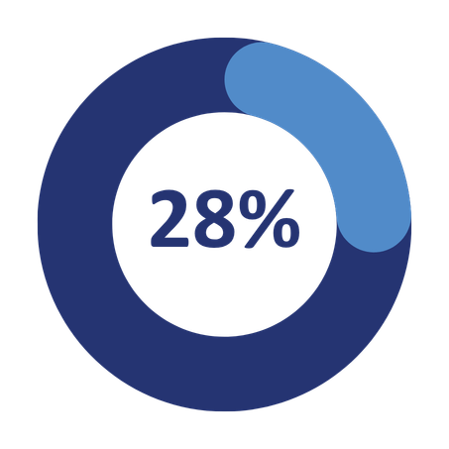


「大きなゴール」に向けた進捗状況
2025-2026
クラブ年度
2030-2031
クラブ年度
Notes:
「夢を拓く」プログラムでは、キャリア形成において重要な局面を迎えている女児らに支援を提供します。キャリアに関する知識やツールを身につけ、ロールモデルとなる人物と繋がり、自信を持ってチャレンジに立ち向かえるように仲間同士のサポートネットワークを構築できるよう、女児をサポートします。
このプログラムはグループ形式で行われるため、クラブが1つのプロジェクトを通じて多数の女児を支援できる、最も効率的な方法の1つです。これは、「教育の機会を通じて50万人の女性と女児の夢を応援する」という私たちの「大きなゴール」を達成する上で重要な要素となります。2025-2026年のクラブ年度終了時点で、私たちは目標のX%を達成しています。皆さんのクラブが「夢を拓く」を通じて支援する女児一人ひとりが、今後もこの目標人数に加算されていきます。
では、プログラムを立ち上げる方法、そしてすでに実施しているプログラムを成長・拡大させる方法についてお話ししてまいります。

Slide 4
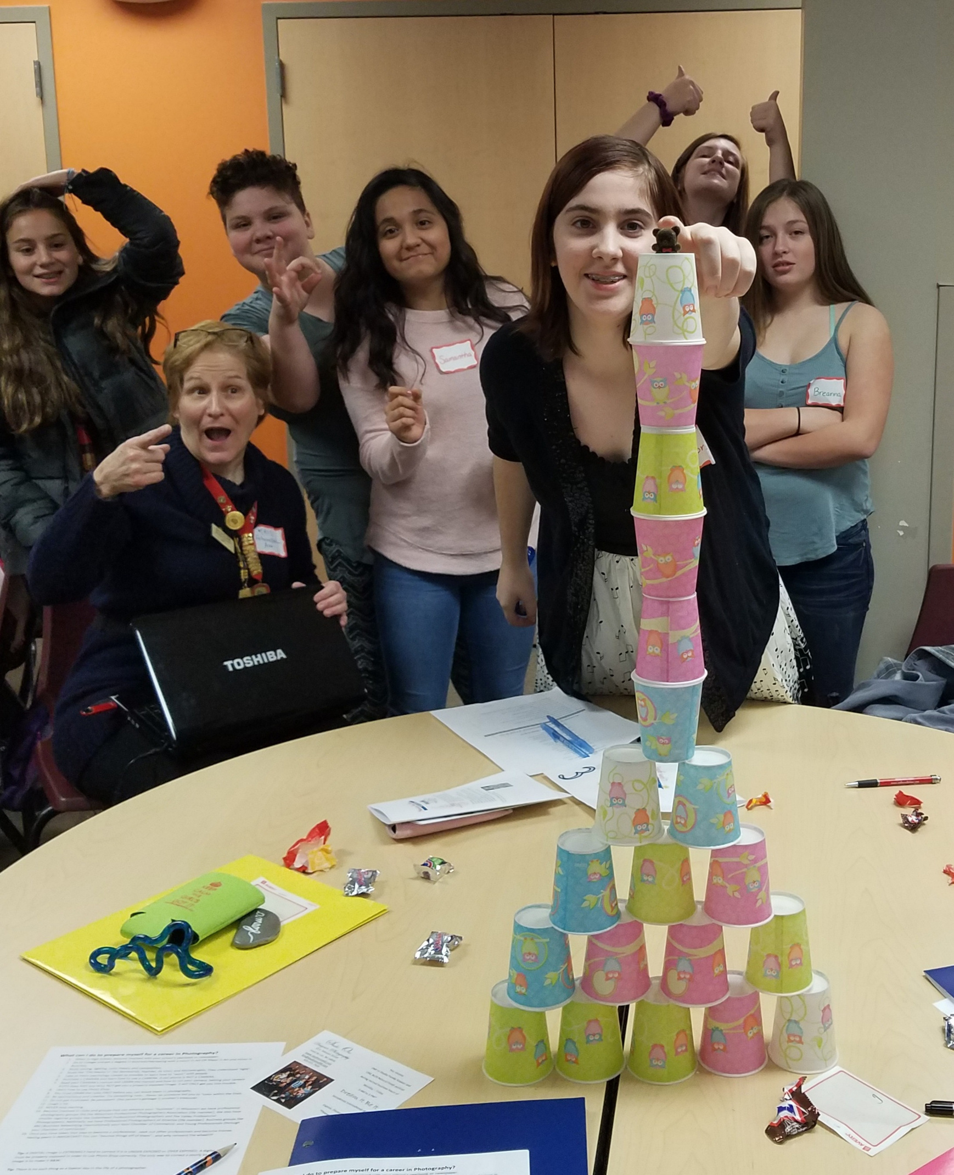
本日の目標
「夢を拓く」プロジェクトの新たな立ち上げ、あるいは既存の
プロジェクトの拡大に向けた具体的な手順を特定する。
クラブでの「夢を拓く」プロジェクトの立ち上げを阻む障壁を
乗り越えるための戦略を探る。
クラブがプロジェクトを立案してより多くの女児を参加させるにあたり役立つツールやリソースを特定する。
Notes:
具体的には、「夢を拓く」プロジェクトの新たな立ち上げ、あるいは既存のプロジェクトの拡大に向けた手順を特定していきます。
クラブでの「夢を拓く」プロジェクトの立ち上げを阻む障壁を乗り越えるための戦略を探ります。
クラブがプロジェクトを立案してより多くの女児を参加させるにあたり役立つツールやリソースを特定します。

Slide 5



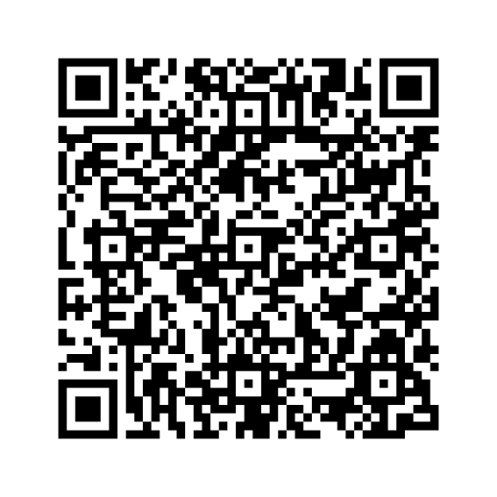
まずはツールキットから始めましょう！
SIAのウェブサイトで
「夢を拓く」に
関する資料を
さらに
ご覧いただけます
Notes:
初心者の方にとっても経験豊富な方にとっても、「夢を拓く」クラブツールキットは、必要な情報がすべて揃った頼れるリソースとなります。よくある質問、計画ガイド、カリキュラムガイド、評価・報告ガイド、そしてダウンロードとカスタマイズが可能なリソースへのリンクが、ツールキットには含まれます。クラブ年度ごとに内容が更新されるため、必ず最新版のツールキットをご使用ください。
QRコードをスキャンすると、お使いのデバイスからツールキットに直接アクセスできます。
新たにプロジェクトを立ち上げる方は、まずはじめにクイックスタートガイドをご覧ください。ダウンロードして印刷するか、デジタルで記入できます。この資料を使うことで、初日から効率的に作業に取り組むことができます。

Slide 6
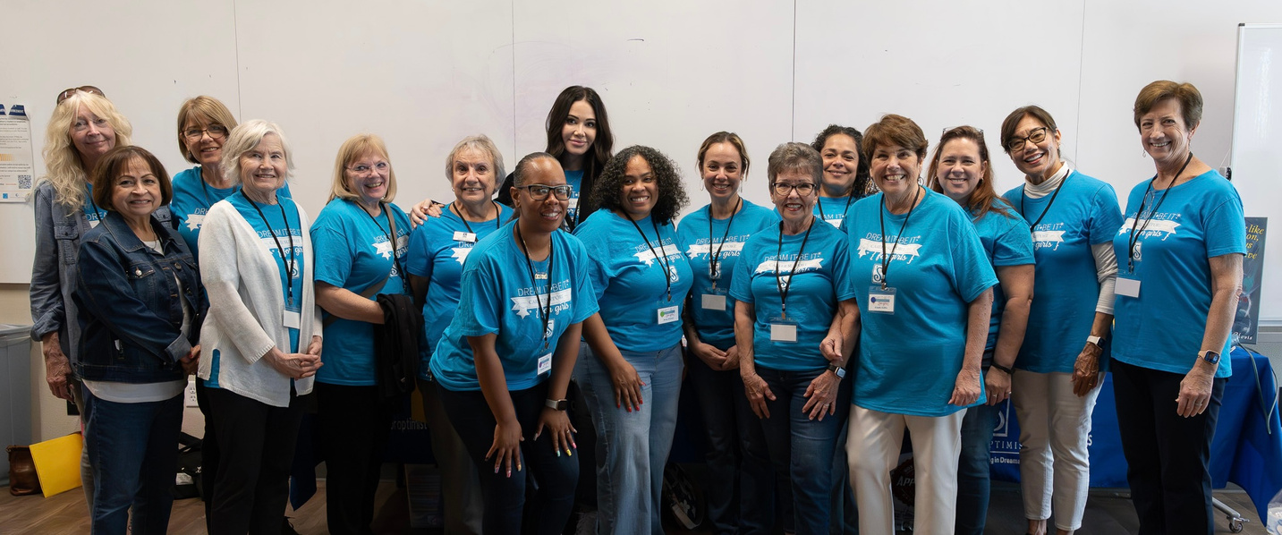
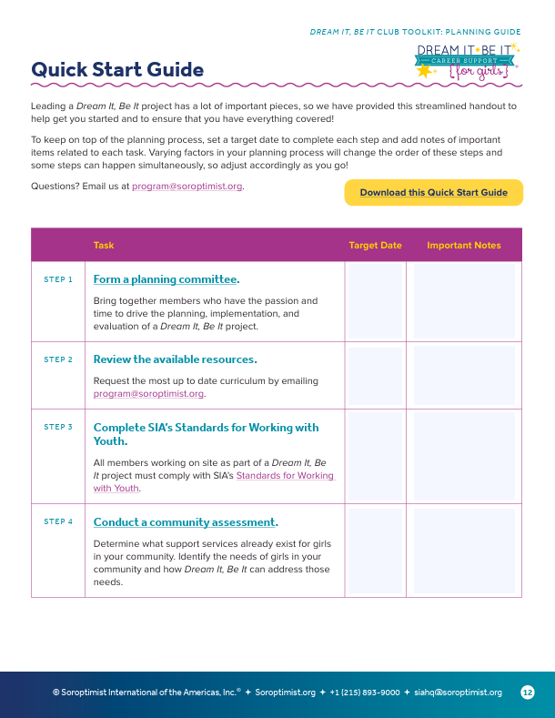

計画委員会を立ち上げる
Notes:
まず最初のステップとして推奨されているのは、計画委員会の立ち上げです。参加に興味を持っているクラブ会員は誰か？「夢を拓く」クラブ委員長を務める能力を持つ人物は誰か？
会員数の対応力や人手の不足は、「夢を拓く」プロジェクトを実施する上で直面することの多い障壁であり、特に小規模なクラブにとっては深刻な問題となります。しかし、大規模なチームは必要ありません。まずは少人数のチームで始めましょう。1回のセッション。1つの女児グループさえあれば、「夢を拓く」プロジェクトを立ち上げるのには十分です。
まだプログラムに関わっていない会員の中に、このプログラムで活力を発揮できそうな方がいないか考えてみましょう。
会員の参加を促すために、提供できるインセンティブは何かありますか？ボランティアの募集対象を会員だけに限定しないようにしましょう。これらのプロジェクトは、新会員候補者、地元の企業、その他の支援者をボランティアとして巻き込むための強力なツールにもなります。

Slide 7
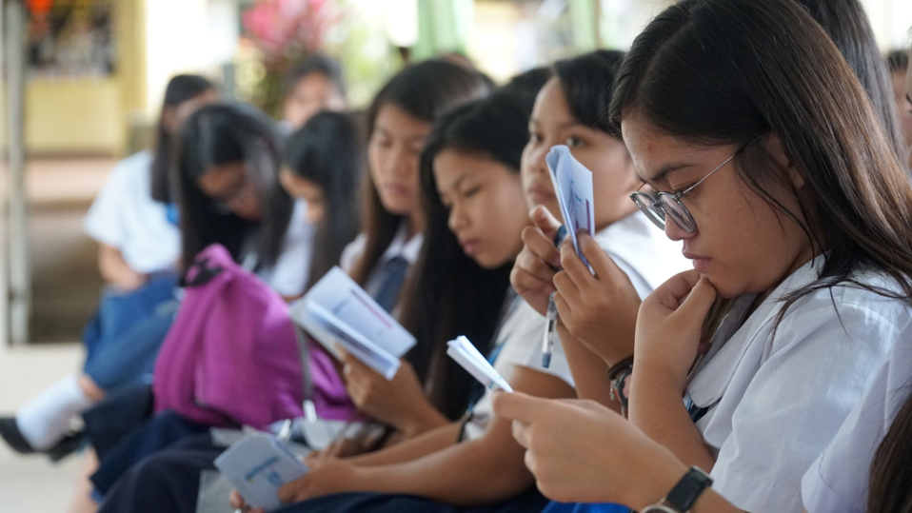
地域社会に関する理解を深める
既存プロジェクトを
見直す
地域社会評価を
実施する
カリキュラムを
調整する
カリキュラムについては、program@soroptimist.orgまで
eメールでお問い合わせください。
Notes:
次のステップに進む準備ができたら、地域社会についての理解を深め、パートナーを探しましょう。
まずは、地域社会評価を実施します。地域社会の女児らは、どのようなニーズを抱えていますか？「夢を拓く」プロジェクトは、これらのニーズにどのように応えることができるのでしょうか？
ご自身の地域社会に、10代の女児を対象とするプロジェクトがほかにもすでに存在するかどうか調べてみましょう。「夢を拓く」は、既存のプログラムを補完する良いツールとなるかもしれません。
私たちは、プログラムのカリキュラムを柔軟性のあるものに設計しています。プログラムの軸となるメッセージと目的が維持されている限り、地域社会のニーズや地元の文化に適合するよう内容を調整していただいて構いません。
カリキュラムをお求めの場合は、program@soroptimist.orgまでeメールでお問い合わせください。
10代の女児との活動をクラブですでに行っている場合でも、ゼロからやり直す必要はありません。「夢を拓く」の要素を現行の活動に加えてください。少なくとも1回のセッションが含まれていれば、プロジェクトは正式にカウントされます。

Slide 8
パートナーを探す
周囲の社会的ネットワークを探ってみましょう。
Notes:
では、パートナー探しについてお話しします。まずは、すでにご存知の方々をあたってみましょう。周囲の社会的ネットワークを探ってみましょう。若者の団体、図書館、公民館などは、パートナーシップを探すのに最適です。すでにパートナーシップを築いているクラブをリジョン委員長が紹介してくれる場合もあります。その場合は、パートナーシップを構築した敬意を共有してもらいましょう。
初めてプロジェクトを実施する際には、十分な数の参加者を確保することが、よくある障壁の一つとなります。パートナー組織と協力して情報を広めましょう。教師やカウンセラーは、参加者を探してもらうのに最適な人材です。
プログラムを授業時間内に導入することにより、確実に一定数の参加者を確保できるかどうかを検討してみましょう。
学校関係者との繋がりを築くのは難しいケースも多く、パートナーシップを立ち上げるための第一歩を踏み出すのは困難に感じられるかもしれません。でもまずは、ご所属のクラブの中に、地域の教育機関や学区とつながりのある人物を知っている方（もしくは知り合いの知り合いでも構いません）がいないか探してみることから始めましょう。
もし、興味は持っているものの迷いがある状況の管理者やスクールカウンセラーと連絡を取ることができたら、その方達がどのようなことを憂慮しているかを理解するよう最善を尽くしてください。たとえば、「夢を拓く」への参加を希望しているものの、放課後に女児を学校に残すと帰宅手段がなくなってしまうことを懸念している可能性があります。女児を安全に帰宅させるため、クラブはバスの乗車券を提供できますか？もしくは専属バスなどを手配できますか？発想の転換をしてみましょう！

Slide 9
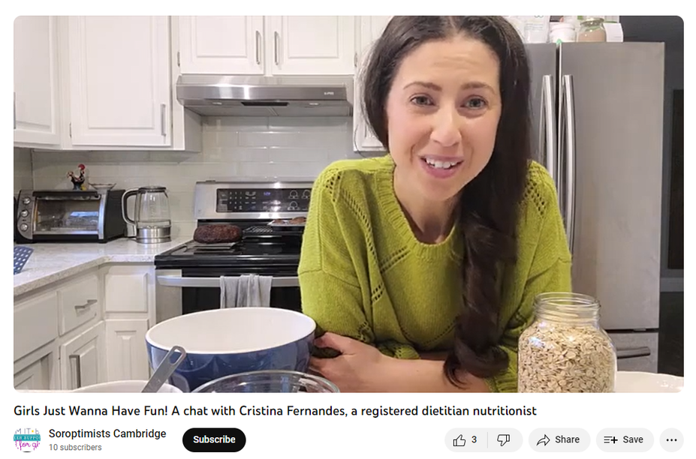
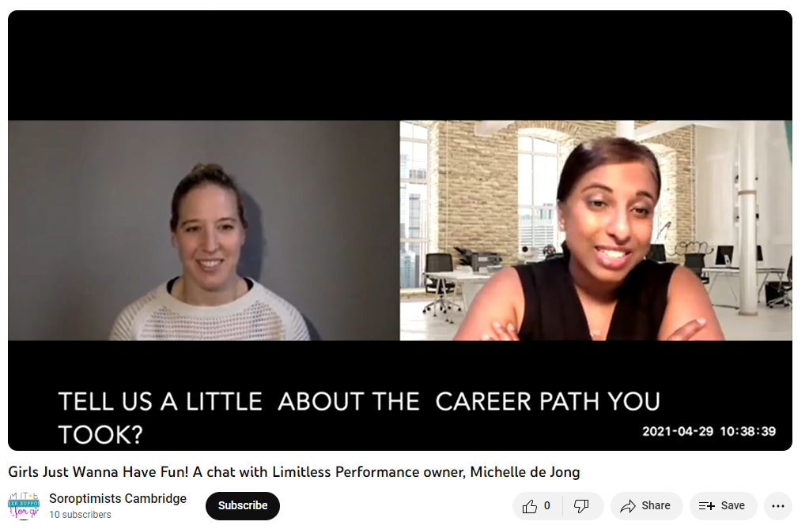
バーチャル形式やハイブリッド形式を検討する
あなたが歩んできたキャリアパスについてお聞かせください。
女児は楽しいことが大好き！登録栄養士のクリスティーナ・フェルナンデスとの対談
女児は楽しいことが大好き！Limitless Performanceのオーナー、ミシェル・デ・ヨングとの対談
Notes:
プログラムへのアクセスを容易にし、女児と講演者の双方にとってより柔軟なスケジュールで対応するために、バーチャル形式やハイブリッド形式の採用をご検討ください。バーチャルの講演者やパートナーシップを採用することで、キャリアに関する幅広い視点や機会を参加者に提示することができます。オンラインプログラムなら、より低いコストでプログラムを実施できる可能性もあります。

Slide 10

資金を調達する
クラブの資金配分を見直す
寄付、スポンサーシップ、パートナーシップについて検討する
ソロプチミスト・クラブ助成金に
応募する
申請書の提出期限は4月1日です
最小限の費用でプロジェクトを実施できます！
Notes:
それでは、資金調達に話題を移します。
クラブの予算を確認し、プログラムに振り向けることができる基金がないか検討してみましょう。地域からの寄付、スポンサーシップ、ビジネスパートナーシップについても探ってみましょう。声をかけてみれば、こうしたプロジェクトを喜んで支援してくれる組織や企業は意外とたくさんあります。
クラブは、新たに「夢を拓く」プロジェクトを立ち上げたり、既存のプロジェクトに新たな要素を加えたりするために、ソロプチミスト・クラブ助成金に申請することができます。翌クラブ年度に実施するプロジェクトの申請書の提出期限は、例年4月1日となっています。
とはいえ、資金不足によりプログラム実施をあきらめるべきではありません。カリキュラムと複数人の女児さえ揃っていれば、最小限の費用でもプロジェクトを実施できます。

Slide 11

他のクラブを支援
または他のクラブと提携
協働＝より多くの女児を支援
Notes:
このような取り組みが、現状のクラブにとって負担が大きいと感じる場合もあるかと思います。他のクラブのプロジェクトを支援することから始めてみましょう。「夢を拓く」リジョン委員長が、各リジョンですでに実施されているプロジェクトとの連携を支援してくれます。その様子を観察し、支援し、関与しましょう。ゼロから始める必要も、一人ですべてを背負う必要もありません。私たちのコミュニティには、学びとなる経験が豊富にあります。
ご自身のクラブが、さらなる成長に向けた準備ができていると感じるのであれば、他のクラブとの連携を通じてプロジェクトの運営を平等に分担することを検討してみてください。他のクラブのプロジェクトと連携したり支援したりすることは、活動範囲を広げる最も簡単な方法の一つです。協働することにより、より多くの人手やつながりを活用し、さらに多くの女児に支援を届けることができます。

Slide 12
リーチを拡大する
過去のプロジェクトを振り返る
質問する
クリエイティブな
アプローチ
メンターシップを
検討する
  何がうまくいったのか？
  課題を特定する
  新たなパートナーは？
  追加イベントは？
  バリアフリー対応は？
  もっと意義深い体験にするには？
  参加者にインセンティブを提供
  他のクラブと協働する
Notes:
さて、すでに現行の「夢を拓く」プロジェクトをお持ちの方のために、その活動範囲を拡大する方法についてお話ししてまいります。
過去のプロジェクトを振り返ってみてください。うまくいったことは何ですか？女児からの反応が最も良かったのはどのようなことでしたか？どのような課題に直面しましたか？この振り返りこそが、皆さんにとってのロードマップ、道しるべとなります。
プログラム拡大を計画するにあたり、検討すべき質問事項をいくつかご紹介します。
このプログラムを新たに提携する学校や地域社会のパートナーで実施することは可能でしょうか？地域社会に新しくできた非営利団体と協力してみるのも良いかもしれません。
1年に1回以上、プログラムを実施することはできますか？
プログラムは完全にバリアフリー対応となっていますか？食事の提供、交通費の負担、女児らがアクセスしやすい場所での開催などの配慮はなされていますか？
エンゲージメントについて考えてみましょう。プロジェクトがより有意義な体験であるほど、女児らが他の参加者をさらに連れてきてくれる可能性が高くなります。女児に友人を連れてきてもらうために、何らかのインセンティブの導入も検討してみましょう。友人を連れてきてくれた方には、ギフトカード、あるいは女児が気に入りそうな品物が入ったギフトバスケットの抽選券などをプレゼントするのはいかがでしょうか。口コミの効果は絶大なものです。アウトリーチ活動について、クリエイティブなアプローチをしてみましょう。
また、現在参加している女児らから、参加者数を増やすためのアイデアを募ってみるのも良いでしょう。過去の参加者からなる計画委員会を設置し、次回のプログラムを企画しましょう。過去の参加者の知識や経験を活用することで、プログラムが同世代の参加者にとって関連性が高く、有意義で、楽しいものにできます。
皆さんのクラブにすでにしっかりと確立されたプロジェクトがある場合は、これからプロジェクトを立ち上げるクラブをメンタリングしたり、補助または参加クラブとして迎え入れることを検討してみてください。協働を通じてより多くのボランティアが集まり、プロジェクトの実施体制を高めることができます。

Slide 13


「大きなゴール」に向けた進捗状況
2021-2031
「大きなゴール」
一致団結
SIA
リジョン
周囲の人々
50万人の女児に
夢を実現する力を与える
Notes:
障壁は確かに存在しますが、解決策もまた存在します。SIAの数々のクラブが、これまでに同様の難題に直面しながらも、それらを乗り越える方法を見出してきました。
リソースもありますし、SIA、リジョン、そして周囲の人々からの支援も得られます。
すでにしっかりとした実績のあるプロジェクトをお持ちで、他のクラブを支援する体制が整っているというクラブの方はご起立いただけますか？
（会員が起立するのを待つ。）
どうぞ周囲を見渡してみてください。この方々が、皆さんの「夢を拓く」プロジェクトをサポートしてくださるソロプチミストの仲間です。
私たちは、一致団結することで、さらなる力を発揮します。皆さんがプロジェクトの立ち上げや拡大を行うたびに、私たちは「大きなゴール」に一歩近づき、より多くの女児が夢を実現できるようになります。本日はご参加ありがとうございました。これからも夢を応援してまいりましょう！

Slide 14

ありがとうございます
ご氏名
役職名
連絡先

